Slide 1
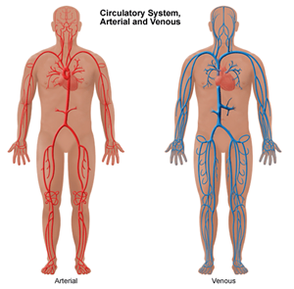
“Ο σύζυγος έχει χειρουργηθεί με by pass. Πρέπει να παίρνει αντιθρομβωτική αγωγή ? “ Σε εγχείρηση για αρτηριακό ανεύρυσμα πρέπει να δίνουμε αγωγή ? ” “ Σε εγχείρηση καρωτίδων πρέπει να δίνουμε αντιθρομβωτικά φάρμακα ?”.
2015
Πάλη κατά της Θρομβοεμβολής... Παγκόσμια Ημέρα Θρόμβωσης
Σπύρος Παπαδούλας
Επιμελητής Α΄
Αγγειοχειρουργική Κλινική ΠΓΝΠατρών
Διευθυντής: Καθηγητής Ι. Τσολάκης

Slide 2
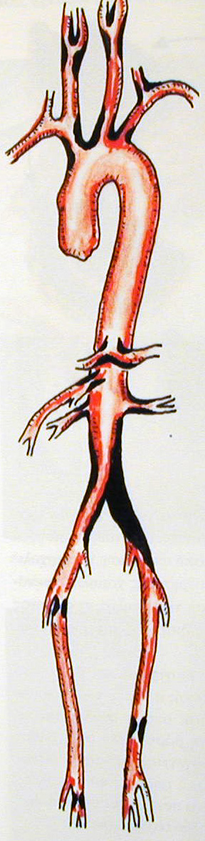
“Ο σύζυγος έχει χειρουργηθεί με by pass. Πρέπει να παίρνει αντιθρομβωτική αγωγή ? ”
Διόρθωση παραγόντων κινδύνου:
Διακοπή καπνίσματος
Άσκηση
Απώλεια βάρους
Ρύθμιση υπέρτασης
Ρύθμιση σακχάρου
Ρύθμιση υπερλιπιδαιμίας
Άλιπος δίαιτα
Επανεξέταση από το γιατρό του
Χορήγηση στατίνης (LDL<100mg/dl)
Χορήγηση ασπιρίνης 75-100mg ή κλοπιδογρέλης
Σιλοσταζόλη 100mgx2 (μετά διακοπή καπνίσματος και απουσίας βελτίωσης με το συστηματικό βάδισμα)
ΠΕΡΙΦΕΡΙΚΗ ΑΠΟΦΡΑΚΤΙΚΗ ΑΡΤΗΡΙΟΠΑΘΕΙΑ
Antithrombotic Therapy in Peripheral Artery Disease. Antithrombotic Therapy and Prevention of Thrombosis,
9th ed: American College of Chest Physicians. Evidence-Based Clinical Practice Guidelines. Chest 2012.

Slide 3
“Ο σύζυγος έχει χειρουργηθεί με by pass. Πρέπει να παίρνει αντιθρομβωτική αγωγή ? ”
Η κλοπιδογρέλη μειώνει την θνητότητα σε ασθενείς με Περιφερική Αποφρακτική Αρτηριοπάθεια, οφειλόμενη στο καρδιαγγειακό κατά περίπου 23.8% συγκρινόμενη με την ασπιρίνη (CAPRIE Steering Committee. Lancet 1996).
Ο συνδυασμός ασπιρίνης και κλοπιδογρέλης σε ασθενείς με Περιφερική Αποφρακτική Αρτηριοπάθεια δεν έχει καλύτερα αποτελέσματα με την μονοθεραπεία, ενώ έχει υψηλότερο ποσοστό επιπλοκών (N Engl J Med 2006).
Εξαίρεση αποτελούν οι ασθενείς με ιδιαίτερα υψηλό κίνδυνο για καρδιαγγειακό συμβάν και χωρίς ιδιαίτερο κίνδυνο αιμορραγιών
Rooke TW et al. 2011 ACCF/AHA Focused Update of the Guideline for the Management of Patients with Peripheral Artery Disease (Updating the 2005 guideline) A report of the American College of Cardiology Foundation/ American Heart association Task Force on Practice Guidelines. J Am Coll Cardiol 2011; 58: 2020-45.

Slide 4
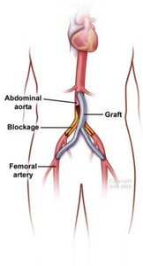
“Ο σύζυγος έχει χειρουργηθεί με by pass. Πρέπει να παίρνει αντιθρομβωτική αγωγή ? ”

Slide 5
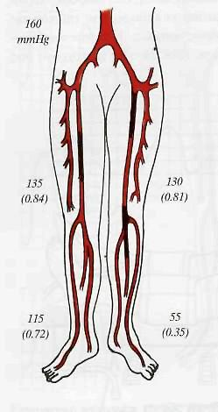
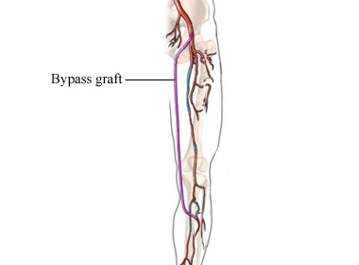
“Ο σύζυγος έχει χειρουργηθεί με by pass. Πρέπει να παίρνει αντιθρομβωτική αγωγή ? ”

Slide 6
“Ο σύζυγος έχει χειρουργηθεί με by pass. Πρέπει να παίρνει αντιθρομβωτική αγωγή ? ”
Η συνήθης αγωγή είναι αντιαιμοπεταλιακή (ασπιρίνη 75-100mg ή κλοπιδογρέλη) με στόχο:
Μείωση πιθανότητας για καρδιαγγειακό επεισόδιο
Έμφραγμα μυοκαρδίου ή
Αγγειακό Εγκεφαλικό Επεισόδιο
Βελτίωση και αποφυγή επιπλοκών από την περιφερική αρτηριακή κυκλοφορία.
Society for Vascular Surgery practice guidelines for atherosclerotic occlusive disease of the lower extremities: Management of asymptomatic disease and claudication. J Vasc Surg 2015.

Slide 7
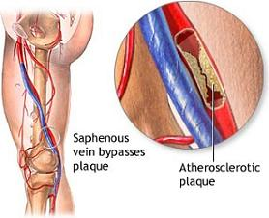
“Ο σύζυγος έχει χειρουργηθεί με by pass. Πρέπει να παίρνει αντιθρομβωτική αγωγή ? ”
Σε bypass με φλεβικό μόσχευμα στο κάτω άκρο:
Ασπιρίνη ή κλοπιδογρέλη
Tα αντιπηκτικά από του στόματος (με ΙΝR=3.0-4.5) υπερτερούν ελαφρά της ασπιρίνης στη διατήρηση της βατότητας,
διπλασιάζοντας όμως τον κίνδυνο για αιμορραγία.
Dutch Bypass Oral anticoagulants or Aspirin (BOA) Study Group. Efficacy of oral anticoagulants compared with aspirin after infrainguinal bypass surgery. (The Dutch Bypass Oral Anticoagulants or Aspirin Study): a randomised trial. Lancet 2000; 355: 346-51.
Brown et al. Antiplatelet agents for preventing thrombosis after peripheral arterial bypass surgery. Cochrane Database Syst Rev 2008: CD000535.

Slide 8
“Ο σύζυγος έχει χειρουργηθεί με by pass. Πρέπει να παίρνει αντιθρομβωτική αγωγή ? ”
Πολλοί αγγειοχειρουργοί χορηγούν εκλεκτικά αντιπηκτικά φάρμακα σε bypass με φλεβικό μόσχευμα όταν:
Το μόσχευμα δεν είναι αρκετά καλό
Οι αρτηρίες περιφερικότερα έχουν αθηρωμάτωση
Συνδυασμός ακετυλοσαλυκυλικού οξέος και ουαρφαρίνης (vs ΑΣΑ) βελτιώνει τη βατότητα και τη διάσωση σκέλους.
Αυξάνει ο κίνδυνος για αιμορραγία
Dutch Bypass Oral anticoagulants or Aspirin (BOA) Study Group. Efficacy of oral anticoagulants compared with aspirin after infrainguinal bypass surgery. (The Dutch Bypass Oral Anticoagulants or Aspirin Study): a randomised trial. Lancet 2000; 355: 346-51.
Sarac TP et al. Flynn TC, et al. Warfarin improves the outcome of infrainguinal vein bypass grafting at high risk for failure. J Vasc Surg 1998.

Slide 9
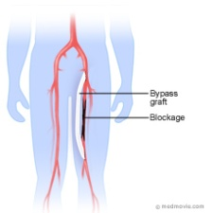
“Ο σύζυγος έχει χειρουργηθεί με by pass. Πρέπει να παίρνει αντιθρομβωτική αγωγή ? ”
Σε bypass με συνθετικό μόσχευμα κάτωθεν του γόνατος:
Συνδυασμός ασπιρίνης (100mg) και κλοπιδογρέλης βελτιώνει τη βατότητα.
Συνδυασμός ασπιρίνης (100mg) και αντιπηκτικών (ουαρφαρίνης) μειώνει την πιθανότητα οξείας ισχαιμίας μετά θρόμβωση του μοσχεύματος
Belch et al. Results of the randomized, placebo-controlled clopidogrel and acetylosalicylic acid in bypass surgery for peripheral arterial disease (CASPAR) trial. J Vasc Surg 2010; 52: 825-33, 33e1-2.
Jackson MR. The effect of anticoagulation therapy and graft selection on the ischemic consequences of femoropopliteal bypass graft occlusion: results from a multicenter randomized clinical trial. J Vasc Surg 2002.

Slide 10
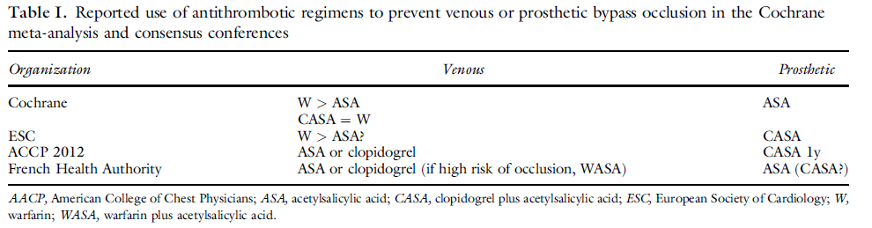
“Ο σύζυγος έχει χειρουργηθεί με by pass. Πρέπει να παίρνει αντιθρομβωτική αγωγή ? ”
Maufus M. et al. Antithrombotic therapy after infrainguinal bypass. J Vasc Surg 2014.

Slide 11
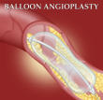
“Ο σύζυγος έχει χειρουργηθεί με by pass. Πρέπει να παίρνει αντιθρομβωτική αγωγή ? ”
Αγγειοπλαστική με stent στα περιφερικά αγγεία:
Χορήγηση ασπιρίνης ή κλοπιδογρέλης προ και μετά την παρέμβαση με σκοπό τη μείωση των περιεγχειρητικών θρομβώσεων και την αύξηση της βατότητας.
Η διπλή αγωγή με ασπιρίνη και κλοπιδογρέλη υπερέχει (τουλάχιστον 1 ως 6 μήνες, ενώ για κάτωθεν του γόνατος εφ’όρου ζωής).
Tepe G et al. Management of peripheral arterial interventions with mono or dual antiplatelet therapy-the MIRROR study: a randomized and double-blined clinical trial. Eur Radiol 2012; 22: 1998-2006.

Slide 12
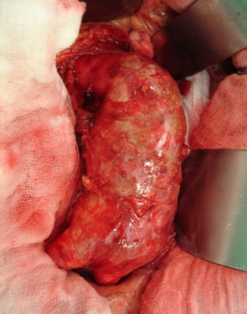
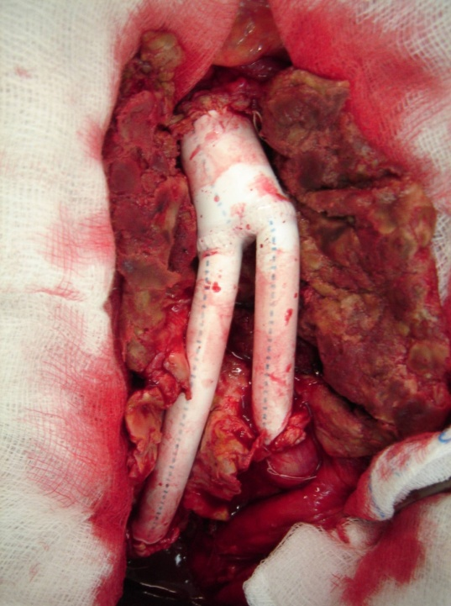
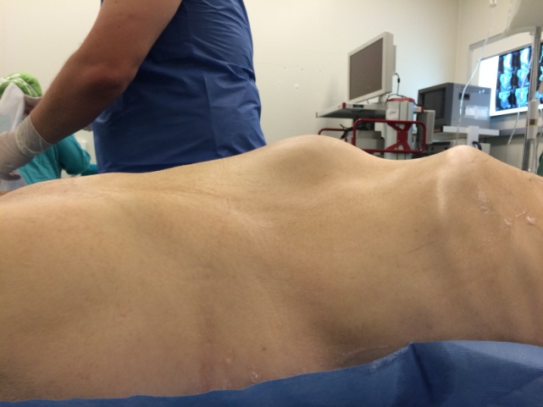
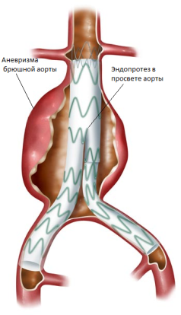
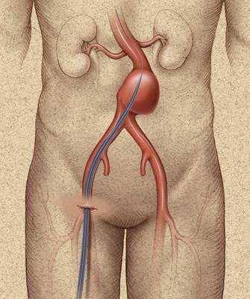
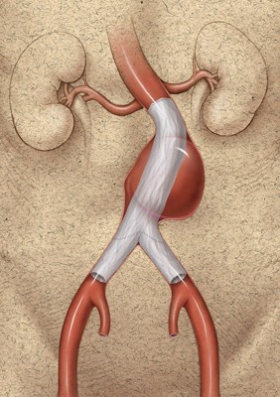
“ Σε εγχείρηση για αρτηριακό ανεύρυσμα πρέπει να δίνουμε αγωγή ? ”
Ανοικτή αποκατάσταση ανευρύσματος κοιλιακής αορτής
Ενδαγγειακή αποκατάσταση ανευρύσματος κοιλιακής αορτής

Slide 13
“ Σε εγχείρηση για αρτηριακό ανεύρυσμα πρέπει να δίνουμε αγωγή ? ”
Ασθενής με ανεύρυσμα κοιλιακής αορτής:
Αντιαιμοπεταλιακή αγωγή με ασπιρίνη (75-100mg) εφ’ όρου ζωής.
Στατίνη (στόχος LDL<100mg/dl) εφ’ όρου ζωής
(ως πρωτογενή πρόληψη για καρδιαγγειακά επεισόδια).
Στην περιεγχειρητική περίοδο:
Ασπιρίνη (75-100mg) ή κλοπιδογρέλη
Στατίνη και β-αποκλειστές (σε ασθενείς υψηλού καρδιακού κινδύνου) τουλάχιστον 1 μήνα πριν
(για την πρόληψη των περιεγχειρητικών καρδιακών επεισοδίων).
Εφ’όρου ζωής:
Όλοι οι ασθενείς που έχουν χειρουργηθεί για ανεύρυσμα (ανοικτά ή ενδαγγειακά) πρέπει να λαμβάνουν ασπιρίνη και στατίνες (best medical treatment).
Management of Abdominal Aortic Aneurysms. Clinical Practice Guidelines of the European Society for Vascular Surgery. Eur J Vasc Endovasc Surg (2011) 41, S1eS58

Slide 14
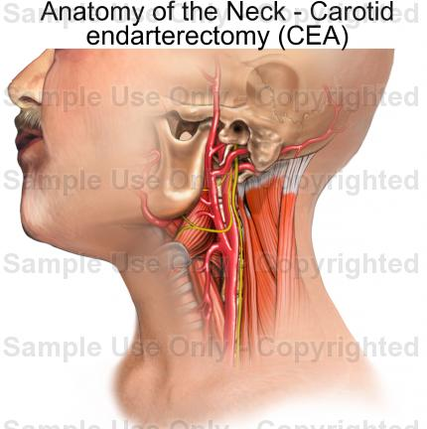
“ Σε εγχείρηση καρωτίδων πρέπει να δίνουμε αντιθρομβωτικά φάρμακα ?”.

Slide 15
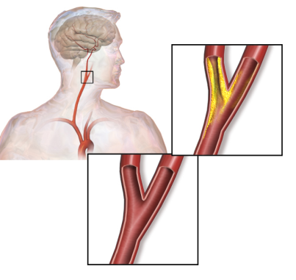
“ Σε εγχείρηση καρωτίδων πρέπει να δίνουμε αντιθρομβωτικά φάρμακα ?”.
Στένωση καρωτίδας:
Διακοπή καπνίσματος
Ρύθμιση υπέρτασης
Στατίνη (στόχος LDL<100mg/dl)
Αντιαιμοπεταλιακά:
σε ασυμπτωματική στένωση: Ασπιρίνη (50-325mg)
Σε συμπτωματική στένωση: Ασπιρίνη (50-325mg) ή κλοπιδογρέλη ή ασπιρίνη και διπυριδαμόλη
Διπλή αντιαιμοπεταλιακή αγωγή με ασπιρίνη και κλοπιδογρέλη αντενδείκνυται
John J. Ricotta et al. Updated Society for Vascular Surgery guidelines for management of extracranial carotid disease. J Vasc Surg 2011

Slide 16
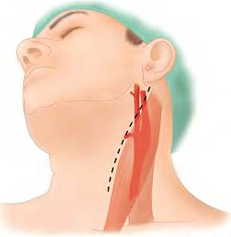
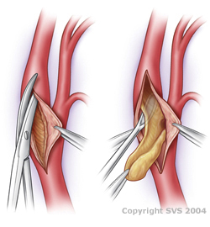
“ Σε εγχείρηση καρωτίδων πρέπει να δίνουμε αντιθρομβωτικά φάρμακα ?”.
Ενδαρτηρεκτομή καρωτίδας:
Η συνήθης αγωγή περιλαμβάνει:
Ασπιρίνη (Salospir 100 1x1)
Στατίνη (στόχος LDL<100mg/dl)
β-blockers (Στεφανιαία νόσος, σφύξεις:60-80)
Αντιυπερτασικά
Εφ’ όρου ζωής
John J. Ricotta et al. Updated Society for Vascular Surgery guidelines for management of extracranial carotid disease. J Vasc Surg 2011

Slide 17

“ Σε εγχείρηση καρωτίδων πρέπει να δίνουμε αντιθρομβωτικά φάρμακα ?”.
Στένωση καρωτίδας:
Όταν ο ασθενής λαμβάνει αντιπηκτικά για κολπική μαρμαρυγή ή μηχανική προσθετική βαλβίδα, ωφελείται με χορήγηση ουαρφαρίνης με στόχο ΙΝR=2-3, για πρόληψη θρομβοεμβολικών ισχαιμικών επεισοδίων.
2011 ASA/ACCF/AHA/AANN/AANS/ACR/ASNR/CNS/ SAIP/SCAI/SIR/SNIS/SVM/SVS Guideline on the Management of Patients With Extracranial Carotid and Vertebral Artery Disease.

Slide 18
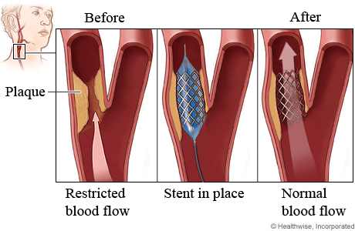
“ Σε εγχείρηση καρωτίδων πρέπει να δίνουμε αντιθρομβωτικά φάρμακα ?”.
Αγγειοπλαστική καρωτίδας με τοποθέτηση stent:
Η συνήθης αγωγή περιλαμβάνει
Ασπιρίνη και κλοπιδογρέλη (διπλή αγωγή)
Έναρξη τουλάχιστον 3 μέρες προ της επέμβασης
Συνέχιση για 1-3 μήνες
Μονοθεραπεία με 1 από τα δυο φάρμακα

Slide 19
“ Σε εγχείρηση καρωτίδων πρέπει να δίνουμε αντιθρομβωτικά φάρμακα ?”.
Αγγειοπλαστική καρωτίδας με τοποθέτηση stent:
Όταν ο ασθενής λαμβάνει αντιπηκτικά π.χ. για κολπική μαρμαρυγή, συν-χορήγηση Salospir 100 1x1

Slide 20
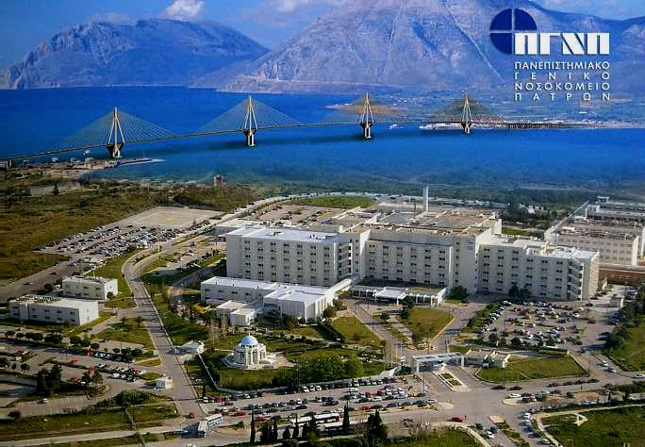
Ευχαριστώ

